Slide 1

태
민건
ZEDD

Slide 2

Delegate
Delegate Pattern
위임 대리자 …

Slide 3

Connect
실 생활 예시
웹 개발
웹 디자인
유지보수
홍보 기획 …

Slide 4
onClick()
1.마우스 버튼을 클릭
2. 마우스에서 연결된 케이블, 블루투스 통신 신호 전송
3.마우스로 부터 전송된 신호를 통신 프로토콜이용 하여 메인보드를 거쳐 운영체제의 메시지 센터로 전달
…
태, 민건, zedd
- Study Presentation -

Slide 5
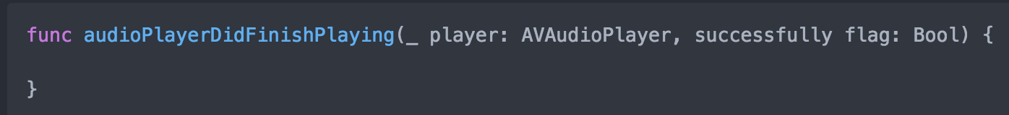
AVAudioPlayerDelegate
iOS 예시
” AVAudioPlayer 너 에게 이 부분을 위임할게.
뷰 컨트롤러인 나에게는 특정 이벤트가 발생 했을때 알려주기만 해! ”

Slide 6
이것은
단 5분 분량
프로토콜설명

Slide 7

여자친구
(내) 집
(내) 차
상견례
직장
프로토콜이란?

Slide 8
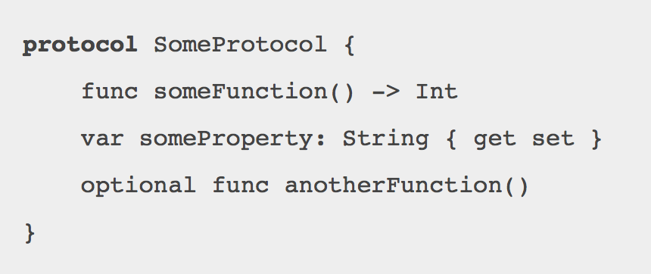
프로토콜이란?
변수
함수

Slide 9
떠오르는게 있으신가요?

Slide 10
추상화

Slide 11
추상화
왜
를 안쓰고?

Slide 12
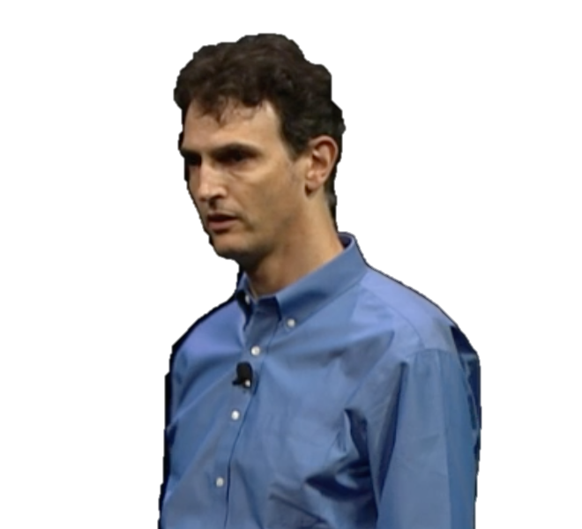
암묵적인 Reference 공유
상속
타입관계 상실
클래스 사용의 단점
Dave Abrahams - Protocol-Oriented Programming in Swift

Slide 13

범용적인 사용
상속의 한계 극복
적은 시스템 비용
용이한 테스트
프로토콜 사용의 장점
야곰 - Protocol Oriented Programming in Swift

Slide 14
아~
그래서
SWIFT가~

Slide 15
아~
그래서
Delegate가~

Slide 16
그럼
이제
사용해보자

Slide 17
SavableContentDelegate,
TransitionDelegate,
NavigationControllerDelegate,
NavigationBarDelegate,
LoaderQueueDelegate,
TransitionControllerDelegate,
TabBarDelegate,
PopoverControllerDelegate,
PassbookPassDelegate,
MediaDelegate,
StoreItemDelegate,
TableViewDelegate,
VideoPlayerDelegate,
WebUIDelegate,
AVAudioPlayerDelegate,
AVAudioSessionDelegate,
AVAudioRecorderDelegate,
UIToolBarDelegate,
그럼
사용해보자

Slide 18
그럼
UITextFieldDelegate,
UIPickerViewDelegate
사용해보자

Slide 19
참고자료
https://developer.apple.com/videos/play/wwdc2015/408/ - 원본 영상
http://hiddenviewer.tistory.com/256 - 요약
http://minsone.github.io/programming/protocol-oriented-programming - 날번역
http://seorenn.blogspot.kr/2014/06/swift-protocols.html - protocal 간단한 설명
https://realm.io/kr/news/protocol-oriented-programming-in-swift/ - 야곰님의 설명!

